Slide 1
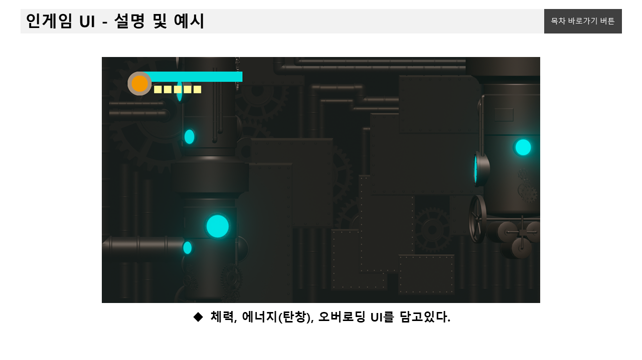
엔트로피 UI 통합문서
목차 + 하이퍼링크
슬라이드 내 하이퍼링크 예시
1. 인게임 (슬라이드 2 – 7)
2. 강화창 (슬라이드 8 – 12)
3. 스텟창 (슬라이드 13 – 15)

Slide 2
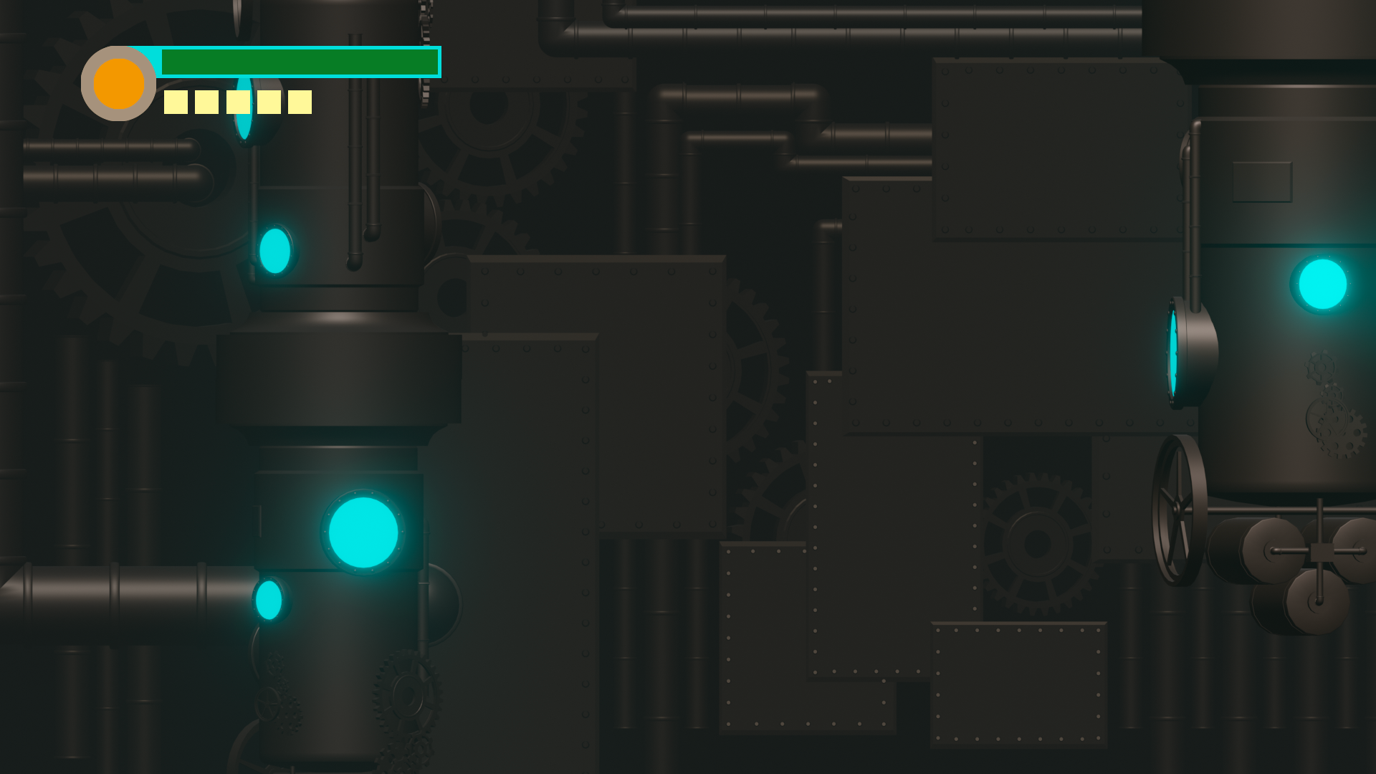
인게임 UI - 설명 및 예시
목차 바로가기 버튼
체력, 에너지(탄창), 오버로딩 UI를 담고있다.

Slide 3
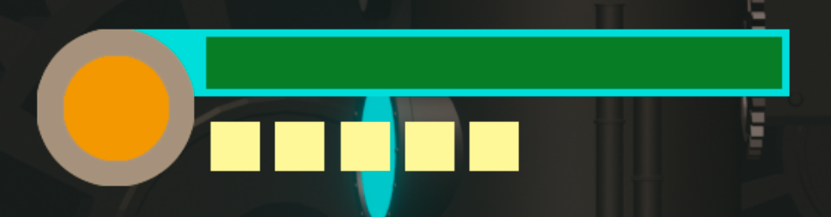


인게임 UI - 목업 사이즈
목차 바로가기 버튼
※ 명시된 사이즈는 작업판이며, 약간의 사이즈는 임의로 변경하셔도 됩니다.
에너지(탄창) 게이지 3개
1. 순행 시 적용되는 에너지(탄창) 게이지 (385*35)
2. 역행 시 적용되는 에너지(탄창) 게이지 (385*35)
체력아이콘 : 40*40
3. 빈 게이지 (450*45)
오버로딩 게이지 3개 : 110*110 (레이어 오름차순 정렬)
내부는 뚫려 있음
(72*72)
게이지 소모 예시
1. 빈 게이지
2. 차오르는 게이지
3. 게이지 테두리
소모방향

Slide 4

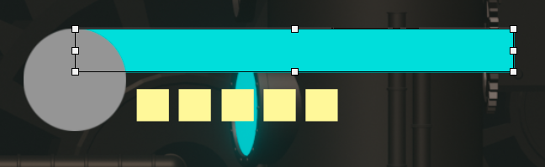
인게임 UI - 고려사항
목차 바로가기 버튼
1. 목업에 명시된 사이즈는 작업판이며, 약간의 사이즈는 임의로 변경하셔도 됩니다.
2. 인게임 UI는 스텟창, 강화창과 함께 노출되기 때문에 어느정도 디자인 매치 고려해야 할거 같아요.
3. 에너지(탄창) 게이지 껍데기는 안에 게이지랑 동일한 크기인데 크기 늘려서 테두리 표현하고 싶으시면 디자인하여도 됩니다!
4. 오버로딩과 탄환 게이지의 빈 게이지는 동일한 레이어에서 합쳐서 디자인 해주세요!
레이어 합쳐서 디자인할 경우
참고: 탄환 게이지 - 빈 게이지 위치는 오버로딩 게이지의 중앙

Slide 5


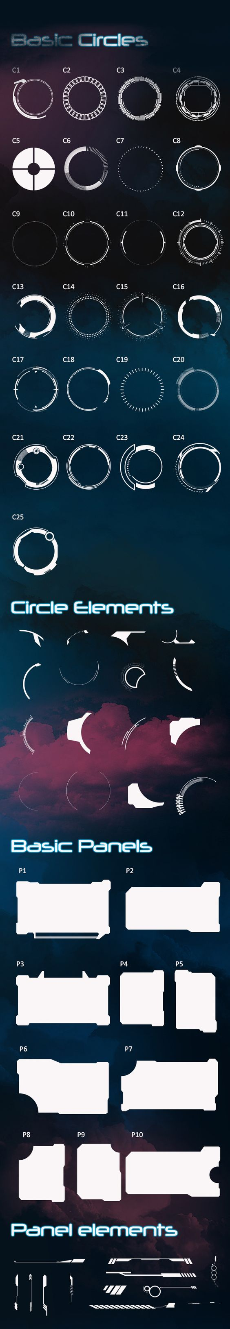
오버로딩 게이지 - 테두리 레퍼런스
목차 바로가기 버튼

Slide 6
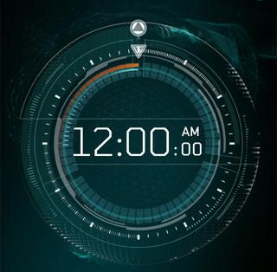

오버로딩 게이지 - 테두리 레퍼런스
목차 바로가기 버튼

Slide 7
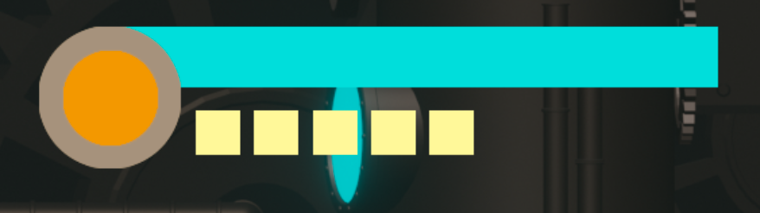
인게임 - 체력 아이콘 레퍼런스
목차 바로가기 버튼
스팀펑크 느낌을 살릴 수 있는 아이언 하트?
추가사항
주황박스의 빈부분을 활용해서 탄창 게이지랑 체력이 연결된 디자인을 하면 어떨까요?

Slide 8
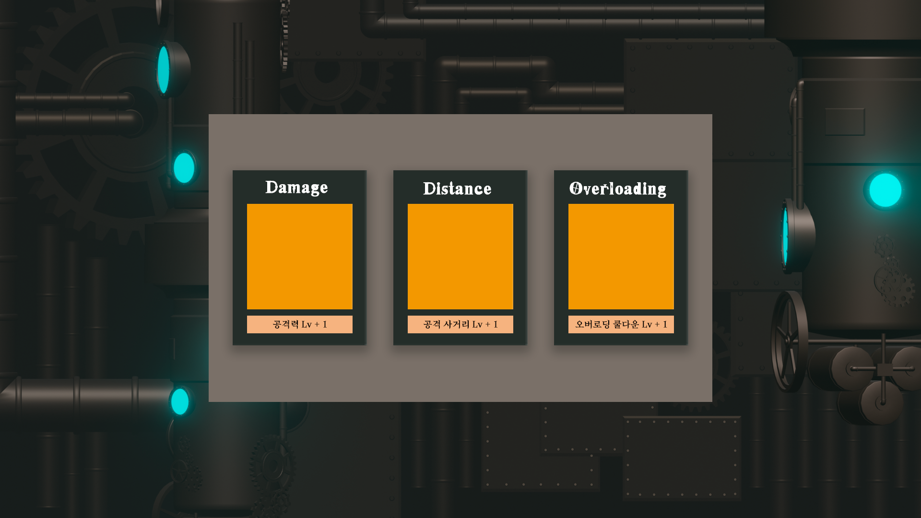
인게임 - 강화창
목차 바로가기 버튼
게이트를 통해 다음 섹터로 넘어가기 전 등장하는 강화창

Slide 9
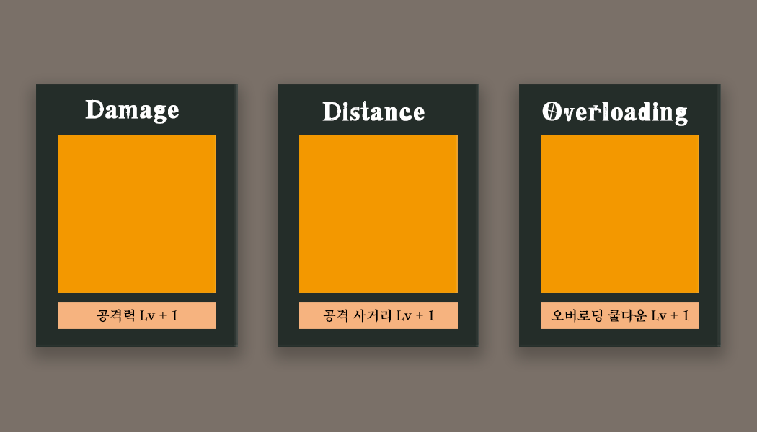
인게임 - 강화창 목업
목차 바로가기 버튼
※ 명시된 사이즈는 작업판이며, 약간의 사이즈는 임의로 변경하셔도 됩니다.
※ 폰트/폰트 사이즈도 포함입니다!
전체 스텟창 사이즈 : 1050*600 (스텟창 리소스 재활용)
강화 카드 : 280*365
강화항목 박스 : 330*100
폰트 사이즈 : 24pt
강화 아이콘 : 220*220
설명 박스 : 220*37
적용 폰트 사이즈 : 12pt
강화카드 이름 | 설명 박스 텍스트
Damage | 공격력 Lv + 1
Distance | 공격 사거리 Lv + 1
Overloading | 오버로딩 쿨다운 Lv + 1
AttackSpeed | 공격속도 Lv + 1
Projectile | 탄환 최대 수 Lv +1

Slide 10
인게임 - 강화창 고려사항
목차 바로가기 버튼
1. 목업에 명시된 사이즈는 작업판이며, 약간의 사이즈는 임의로 변경하셔도 됩니다. (폰트/폰트 사이즈 포함)
2. 강화창의 경우 인게임 UI가 노출되기 때문에 어느정도 디자인 매치 고려해야 할거 같아요.
3. 강화창 아이콘 사이즈 줄여서 스텟창에서 재활용을 합니다.

Slide 11
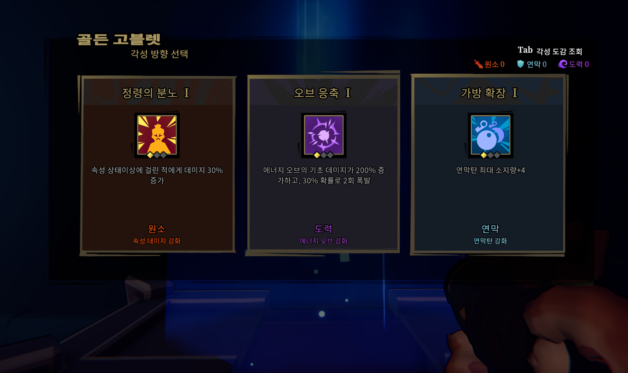
강화창 레퍼런스
목차 바로가기 버튼

Slide 12
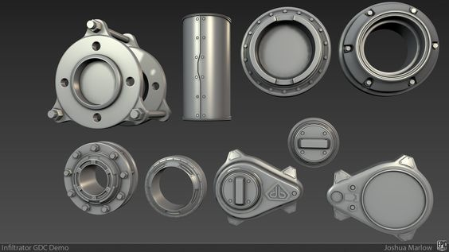
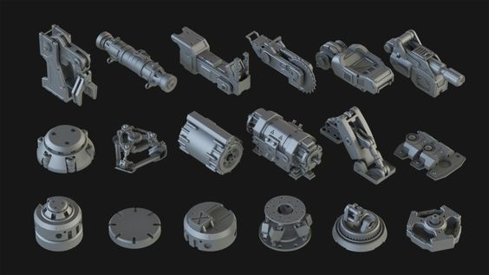
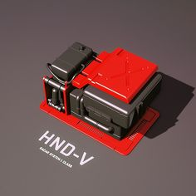
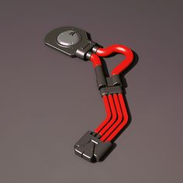
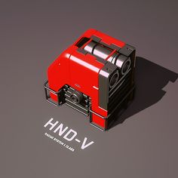
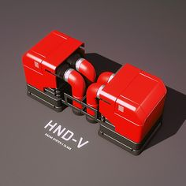
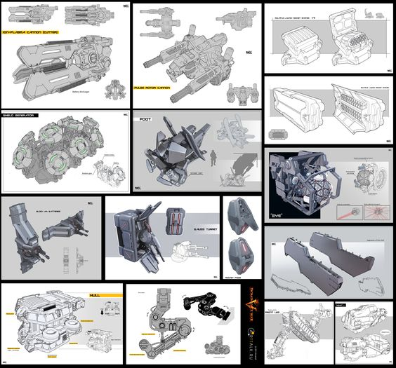
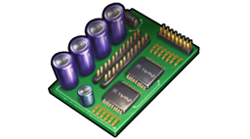
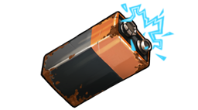
강화아이콘 레퍼런스
목차 바로가기 버튼

Slide 13
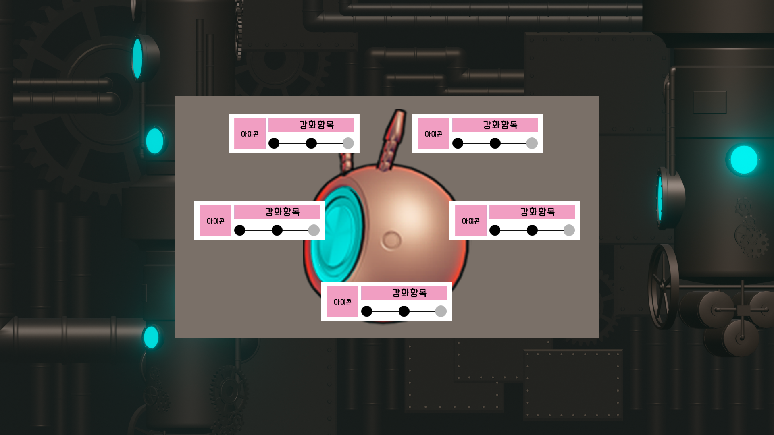
인게임 - 스텟창 설명 및 예시
목차 바로가기 버튼
강화를 통해 상승한 능력치를 TAB 키를 통해 확인할 수 있는 스텟창

Slide 14
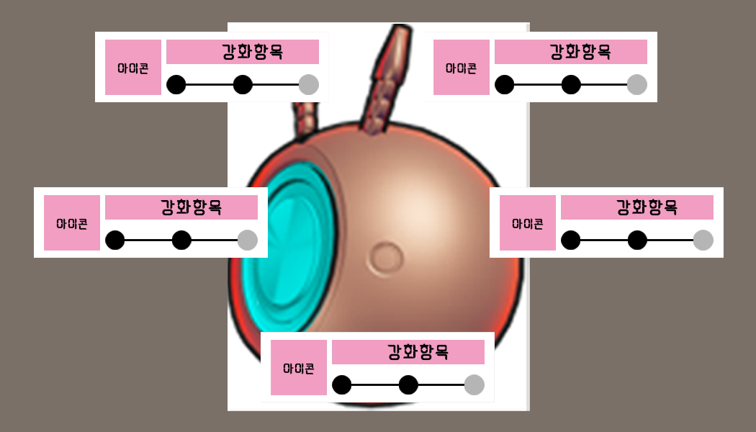
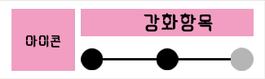
인게임 - 스텟창 목업 사이즈
목차 바로가기 버튼
※ 명시된 사이즈는 작업판이며, 약간의 사이즈는 임의로 변경하셔도 됩니다.
전체 스텟창 사이즈 : 1050*600
강화항목 박스 : 330*100
강화항목 작업 박스 : 210*35
트로피 들어가는 박스 크기: 420*540
(스텟창 가운데 배치)
아이콘 작업 박스 : 80*80
강화 진행도 작업박스 : 30*30
(진행 전, 후 둘 다)
*강화항목 텍스트 및 아이콘 리스트
1. 공격력
2. 공격속도
3. 공격 사거리
4. 오버로딩 지속시간
5. 발사체 개수

Slide 15
인게임 - 스텟창 고려사항
목차 바로가기 버튼
1. 목업에 명시된 사이즈는 작업판이며, 약간의 사이즈는 임의로 변경하셔도 됩니다.
2. 스텟창의 경우 인게임 UI가 노출되기 때문에 어느정도 디자인 매치 고려해야 할거 같아요.
3. 스텟창 아이콘은 강화창에서 등장하는 아이콘에서 크기만 줄어들었기 때문에
강화창에 아이콘 그린 후에 사이즈 맞춰서 넣으면 될 것 같아요.
3번 예시그림)
강화창에 아이콘 재활용하는 부분

